Slide 1
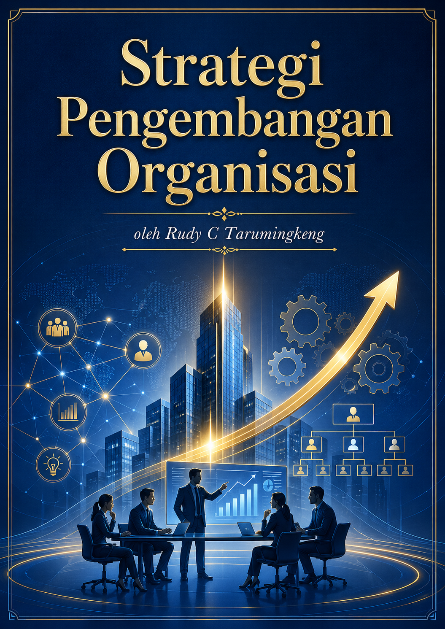
Strategi
Pengembangan
Organisasi
Ringkasan artikel/makalah dalam 10 slide sederhana
Rudy C Tarumingkeng
RudyCT Academic Series

Slide 2
INTI GAGASAN
Mengapa Pengembangan Organisasi Penting?
• Organisasi menghadapi perubahan teknologi, pasar, regulasi, dan ekspektasi SDM.
• OD membantu menjembatani strategi dengan eksekusi nyata di lapangan.
• Fokusnya bukan hanya efisiensi, tetapi juga adaptasi, kolaborasi, dan pembelajaran.
• Perubahan yang berhasil membutuhkan sistem, budaya, kepemimpinan, dan manusia yang selaras.
Organisasi yang kuat bukan organisasi yang tidak berubah, melainkan organisasi yang mampu belajar dan beradaptasi secara terarah.
Strategi Pengembangan Organisasi

Slide 3
KERANGKA
Konsep Dasar Organization Development
• OD adalah usaha terencana, sistemik, partisipatif, dan jangka panjang.
• Berakar pada ilmu perilaku: motivasi, kepemimpinan, kelompok, dan budaya.
• Menekankan nilai humanistik: manusia sebagai subjek pembelajar, bukan sekadar sumber daya.
• Tujuan akhirnya adalah meningkatkan efektivitas dan kapasitas perubahan organisasi.
1
Terencana
2
Sistemik
3
Partisipatif
4
Pembelajaran
5
Humanistik
6
Adaptif
OD berbeda dari proyek perubahan biasa karena membangun kemampuan organisasi untuk terus berubah.
Strategi Pengembangan Organisasi

Slide 4
PERSPEKTIF SISTEM
Organisasi sebagai Sistem Terbuka
• Organisasi menerima input dari lingkungan, mengolahnya, menghasilkan output, lalu belajar dari umpan balik.
• Masalah kinerja sering muncul karena ketidakselarasan antar-elemen sistem.
• Pertanyaan kunci: sistem apa yang menghasilkan perilaku seperti ini?
Input
Proses
Output
Feedback
Adaptasi
Lingkungan: ekonomi, teknologi, sosial, regulasi, budaya
Strategi Pengembangan Organisasi

Slide 5
METODE
Diagnosis Organisasi sebagai Fondasi Strategi
• Diagnosis membedakan gejala permukaan dan akar masalah.
• Data dapat diperoleh dari survei, wawancara, observasi, dokumen, dan analisis proses.
• Hasil diagnosis menjadi peta prioritas intervensi.
1. Kumpulkan Data
2. Temukan Pola
4. Peta Intervensi
3. Akar Masalah
Diagnosis yang baik tidak mencari kambing hitam; ia membaca sistem.
Strategi Pengembangan Organisasi

Slide 6
CHANGE
Strategi Perubahan: Dari Kesadaran ke Pelembagaan
• Perubahan membutuhkan rasa urgensi, visi, koalisi, komunikasi, dan kemenangan kecil.
• Resistensi perlu dipahami sebagai informasi, bukan sekadar hambatan.
• Komunikasi perubahan harus menjelaskan alasan, dampak, manfaat, dan dukungan yang tersedia.
Unfreeze
Change
Refreeze
Kesadaran
Perilaku Baru
Pelembagaan
Perubahan bukan hanya memindahkan struktur, tetapi mengubah cara berpikir dan bekerja.
Strategi Pengembangan Organisasi

Slide 7
PENGGERAK
Kepemimpinan dan Budaya Organisasi
• Pemimpin menjadi arsitek arah, makna, kepercayaan, dan komitmen perubahan.
• Budaya organisasi membentuk perilaku kolektif: apa yang dihargai, dihindari, dan dianggap benar.
• Konsistensi antara ucapan, sistem, insentif, dan tindakan pemimpin menentukan kredibilitas OD.
Pemimpin membentuk budaya; budaya meneguhkan perilaku.
Kepemimpinan
Budaya
Strategi Pengembangan Organisasi

Slide 8
KAPABILITAS
SDM, Pembelajaran, dan Inovasi Berkelanjutan
• SDM adalah inti OD: kompetensi, motivasi, keterlibatan, dan makna kerja.
• Pelatihan perlu dikaitkan dengan sistem kerja dan kebutuhan strategis.
• Organisasi pembelajar mengubah pengalaman menjadi pengetahuan, lalu menjadi sistem.
• Psychological safety memungkinkan ide, pertanyaan, dan pembelajaran dari kesalahan.
1
Kompetensi
2
Engagement
3
Knowledge Sharing
4
Inovasi
Strategi Pengembangan Organisasi

Slide 9
IMPLEMENTASI
Intervensi OD: Memilih Tindakan yang Tepat
• Intervensi dipilih berdasarkan diagnosis, bukan tren sesaat.
• Level intervensi dapat menyasar individu, tim, antarunit, struktur, strategi, atau teknologi.
• Keberhasilan OD terlihat dari perubahan perilaku, proses, budaya, dan hasil kinerja.
Individu
Tim
coaching
kompetensi
team building
komunikasi
Struktur
Strategi
peran
proses
visi
model operasi
Digital
data
teknologi
Solusi yang tepat dimulai dari pertanyaan yang tepat.
Strategi Pengembangan Organisasi

Slide 10
ROADMAP
Penutup: Peta Implementasi OD
1. Diagnosis
2. Prioritas
3. Desain Intervensi
4. Implementasi
5. Evaluasi
6. Pembelajaran
• OD adalah proses berkelanjutan: membaca sistem, menyelaraskan manusia, struktur, budaya, dan teknologi.
• Ukuran keberhasilan bukan hanya output kegiatan, tetapi outcome dan dampak organisasi.
• Strategi OD yang baik selalu menjaga keseimbangan antara efektivitas, kemanusiaan, etika, dan keberlanjutan.
Referensi inti
Cummings & Worley; Kotter; Lewin; Schein; Senge; Edmondson.
Rudy C Tarumingkeng
Strategi Pengembangan Organisasi

